Slide 1
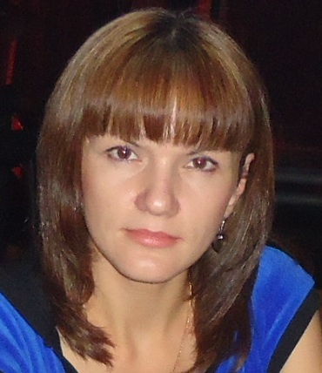
« Формирование первоначальных основ безопасности жизнедеятельности у детей дошкольного возраста. Ребенок на улице»
(Опыт работы по пропаганде ПДД)
Выполнила : Савченко Наталья Васильевна
воспитатель первой категории

Slide 2
Безопасность -
Это не просто сумма усвоенных знаний, а умение правильно вести себя в различных ситуациях.
Безопасность жизнедеятельности - наука о комфортном и травмобезопасном взаимодействии человека со средой обитания.

Slide 3
В основу безопасности жизнедеятельности у детей дошкольного возраста входят разделы
Ребенок и другие люди
Ребенок и природа
Ребенок дома
Здоровье ребенка
Эмоциональное благополучие ребенка
Ребенок на улице

Slide 4
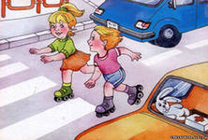
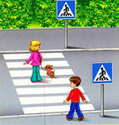
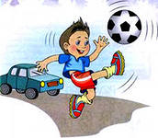
Ребенок на улице-
проблемы безопасного поведения во дворе, на улице, в общественном транспорте

Slide 5
« Самое дорогое у человека – это жизнь» Н.А.Островский
А жизнь ребенка вдвойне дорога , потому что он еще только делает первые шаги в сложном мире, постигая день за днем все изгибы и превратности нашего бытия. И от того, донесем ли мы, взрослые , до сознания ребенка необходимые знания о безопасности, будет зависеть его жизнь.

Slide 6
памятка для родителей "Причины детского дорожно-транспортного травматизма»
-Переход дороги в неположенном месте, перед близко идущим транспортом. -Игры на проезжей части и возле нее.
-Катание на велосипеде, роликах, других самокатных средствах по проезжей части дороги.
- Невнимание к сигналам светофора. Переход проезжей части на красный или
желтый сигналы светофора.
-Выход на проезжую часть из-за стоящих машин, сооружений, зеленых насаждений и других препятствий

Slide 7
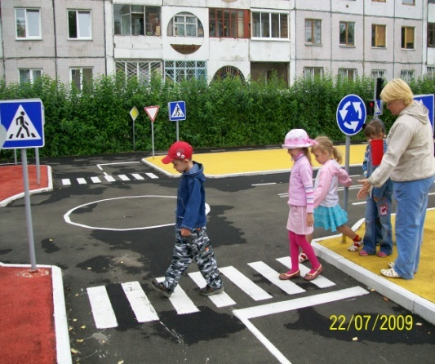
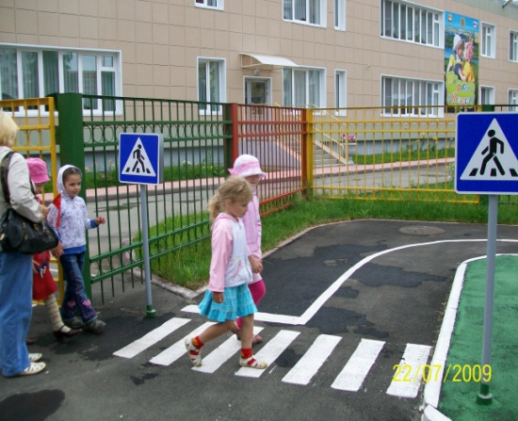
-Неправильный выбор места перехода дороги при высадке из маршрутного транспорта. Обход транспорта спереди или сзади.
-Незнание правил перехода перекрестка.
-Хождение по проезжей части при наличии тротуара.
-Бегство от опасности в потоке движущегося транспорта.
-Движение по загородной дороге по направлению движения транспорта.
ворчаньем наскучишь, примером научишь
(китайская пословица)

Slide 8
Известно, что привычки, закрепленные в детстве, остаются на всю жизнь, поэтому одной из важных проблем, на сегодняшний день, в обеспечении безопасности дорожного движения является профилактика детского дорожно-транспортного травматизма в дошкольных учреждениях.
Работая над этой, в группе организовала кружковую деятельность по Пропаганде Дорожного Движения

Slide 9
Цель кружковой работы
Создание комфортных условий для формирования навыков безопасного поведения в условиях дорожно-транспортной среды.
Задачи:
- Систематизировать обучение и воспитание детей правилам безопасного поведения на дорогах;
- выработать потребность (привычку) в соблюдении правил дорожного движения т.е.правильно вести себя на улице,
умение ориентироваться в различной обстановке;
- воспитывать в ребенке патриотические чувства по отношению к родному городу и гуманно-грамотного пешехода.

Slide 10
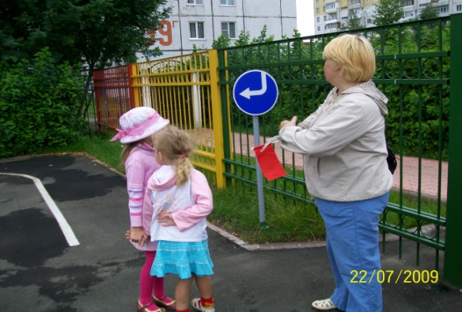
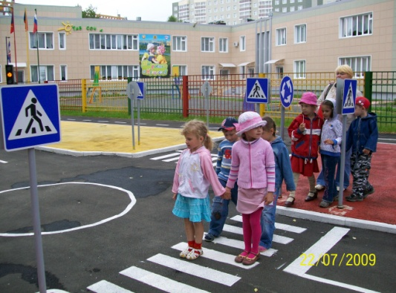
Формы работы
Целевые прогулки;
Экскурсии;
Наблюдения;
Рассматривание иллюстраций, картинок, сюжетов;
Беседы как с детьми, так и с родителями;

Slide 11
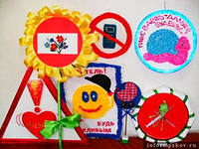
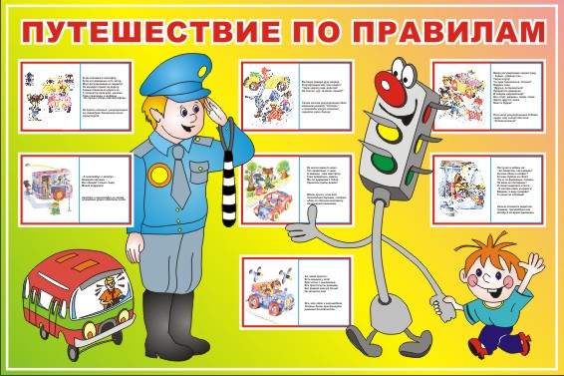
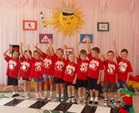
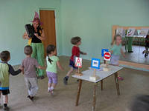
- Рисование, конструирование, лепка, аппликация;
- Отгадывание загадок, ребусов, кроссвордов и т.п.;
- Чтение художественной литературы;
- Просмотр фильмов, слайдов;
- Дидактические, ситуативные, сюжетно-ролевые, подвижные игры;

Slide 12
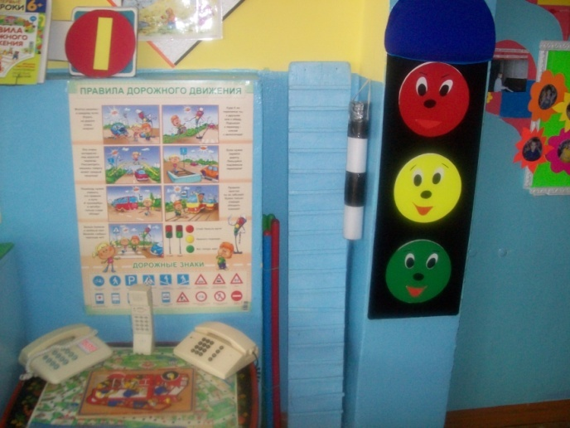
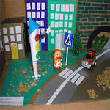
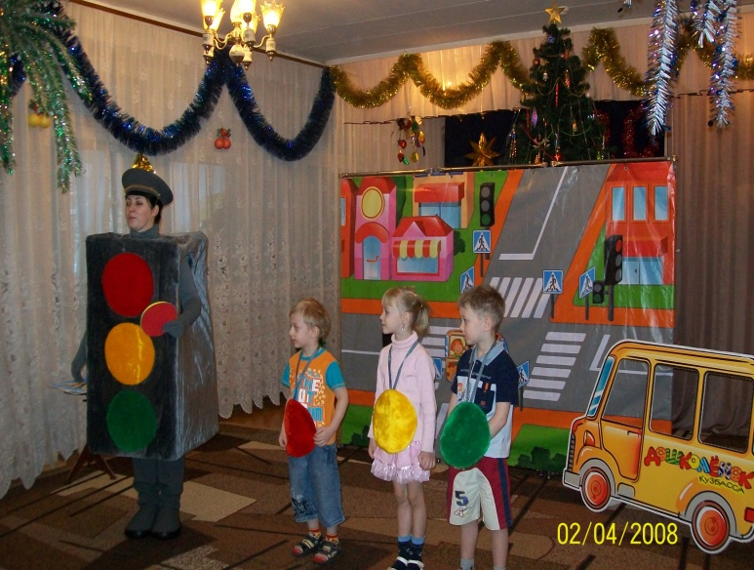
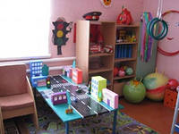
- Совместная деятельность;
- Индивидуальная работа;
- Диагностика и анкетирование детей и их родителей и др.
Ничто не убеждает лучше примера (французская пословица)

Slide 13
ДЛЯ СТИМУЛЯЦИИ РАБОТЫ ДЕТЕЙ ПО ПДД
1. СОБРАТЬ НА КАЖДОГО РЕБЕНКА ПОРТФОЛИО ( В СОДЕРЖАНИИ КОТОРОГО РИСУНКИ, АППЛИКАЦИИ,УПРАЖНЕНИЯ,РАЗЛИЧНЫЕ ЗАДАНИЯ И ПР.)
2. СОСТАВИТЬ СОВМЕСТНО С ДЕТЬМИ И РОДИТЕЛЯМИ «ДОРОЖНЫЙ СЛОВАРЬ» (НА КАЖДУЮ БУКВУ ПЕРЕЧИСЛИТЬ СЛОВА В ЗАГАДКАХ ПО П.Д.Д.)
3. ОРГАНИЗОВАТЬ РОДИТЕЛЕЙ НА СОСТАВЛЕНИЕ СЕМЕЙНОГО ПОРТФОЛИО «НАША СЕМЬЯ ЗНАЕТ П.Д.Д.»

Slide 14
«РЕБЕНОК УЧИТСЯ ТОМУ, ЧТО ВИДИТ У СЕБЯ В ДОМУ : РОДИТЕЛИ ПРИМЕР ЕМУ» С. БРАНТ

